Slide 1
Pokrok bez povolenia:
ako zdieľaná ekonomika, crowdfunding a kryptomeny zmenili svet
Róbert Chovanculiak, INESS

Slide 2
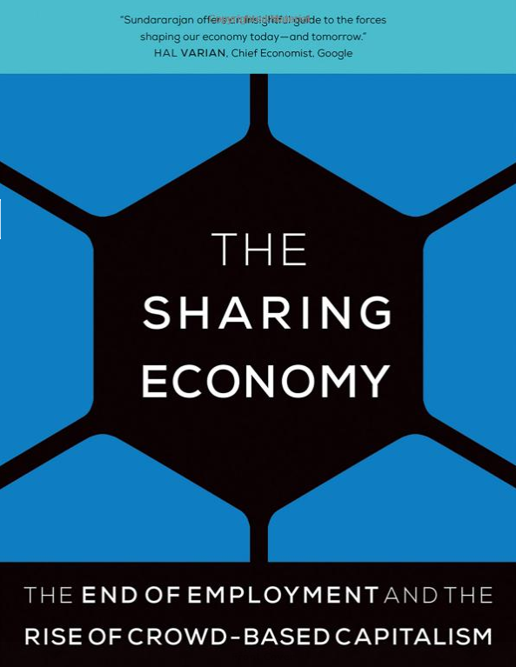
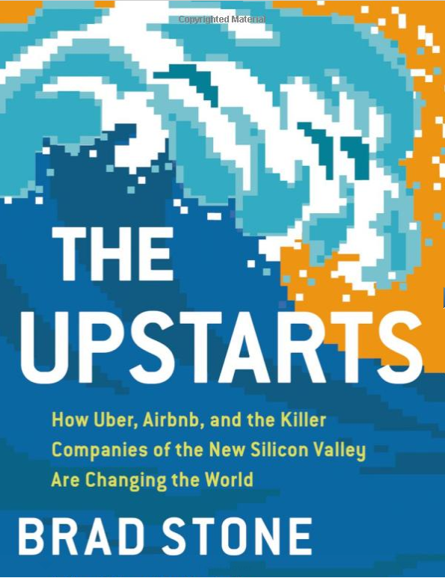




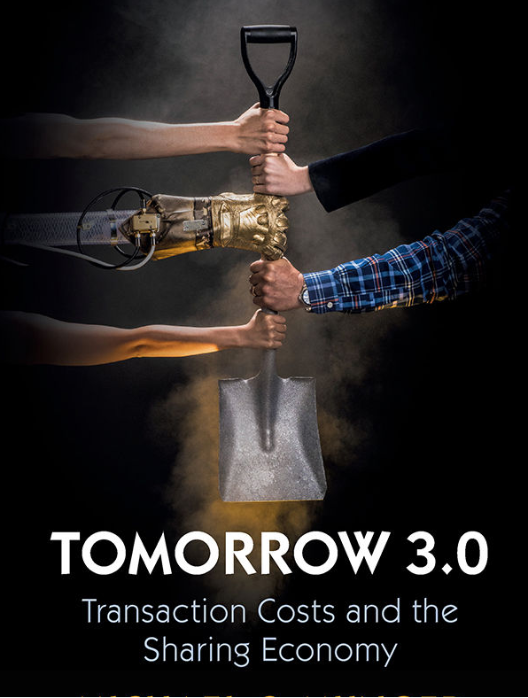
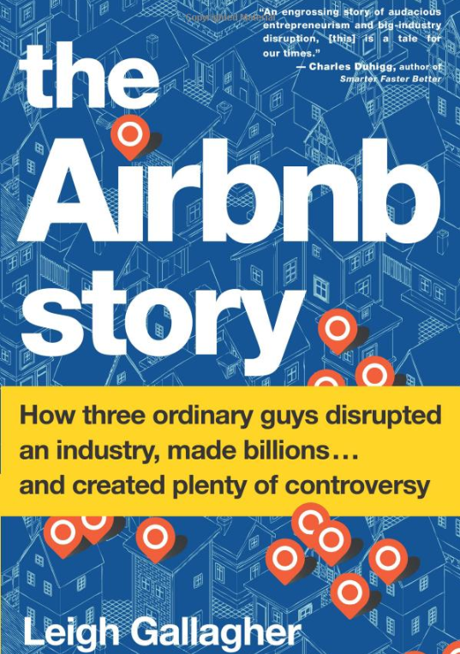
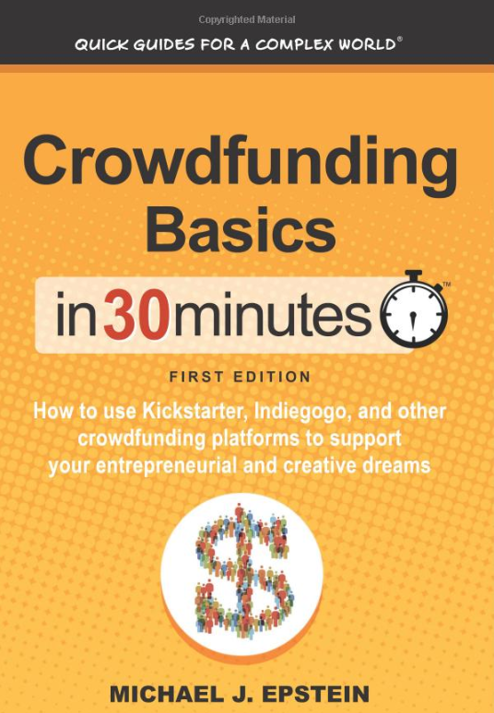
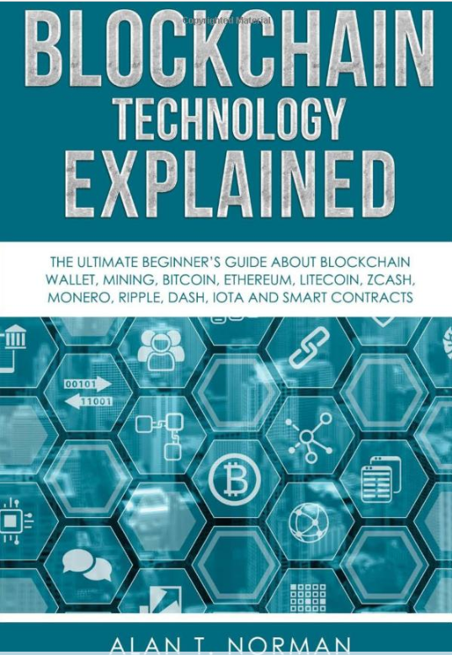

Slide 3
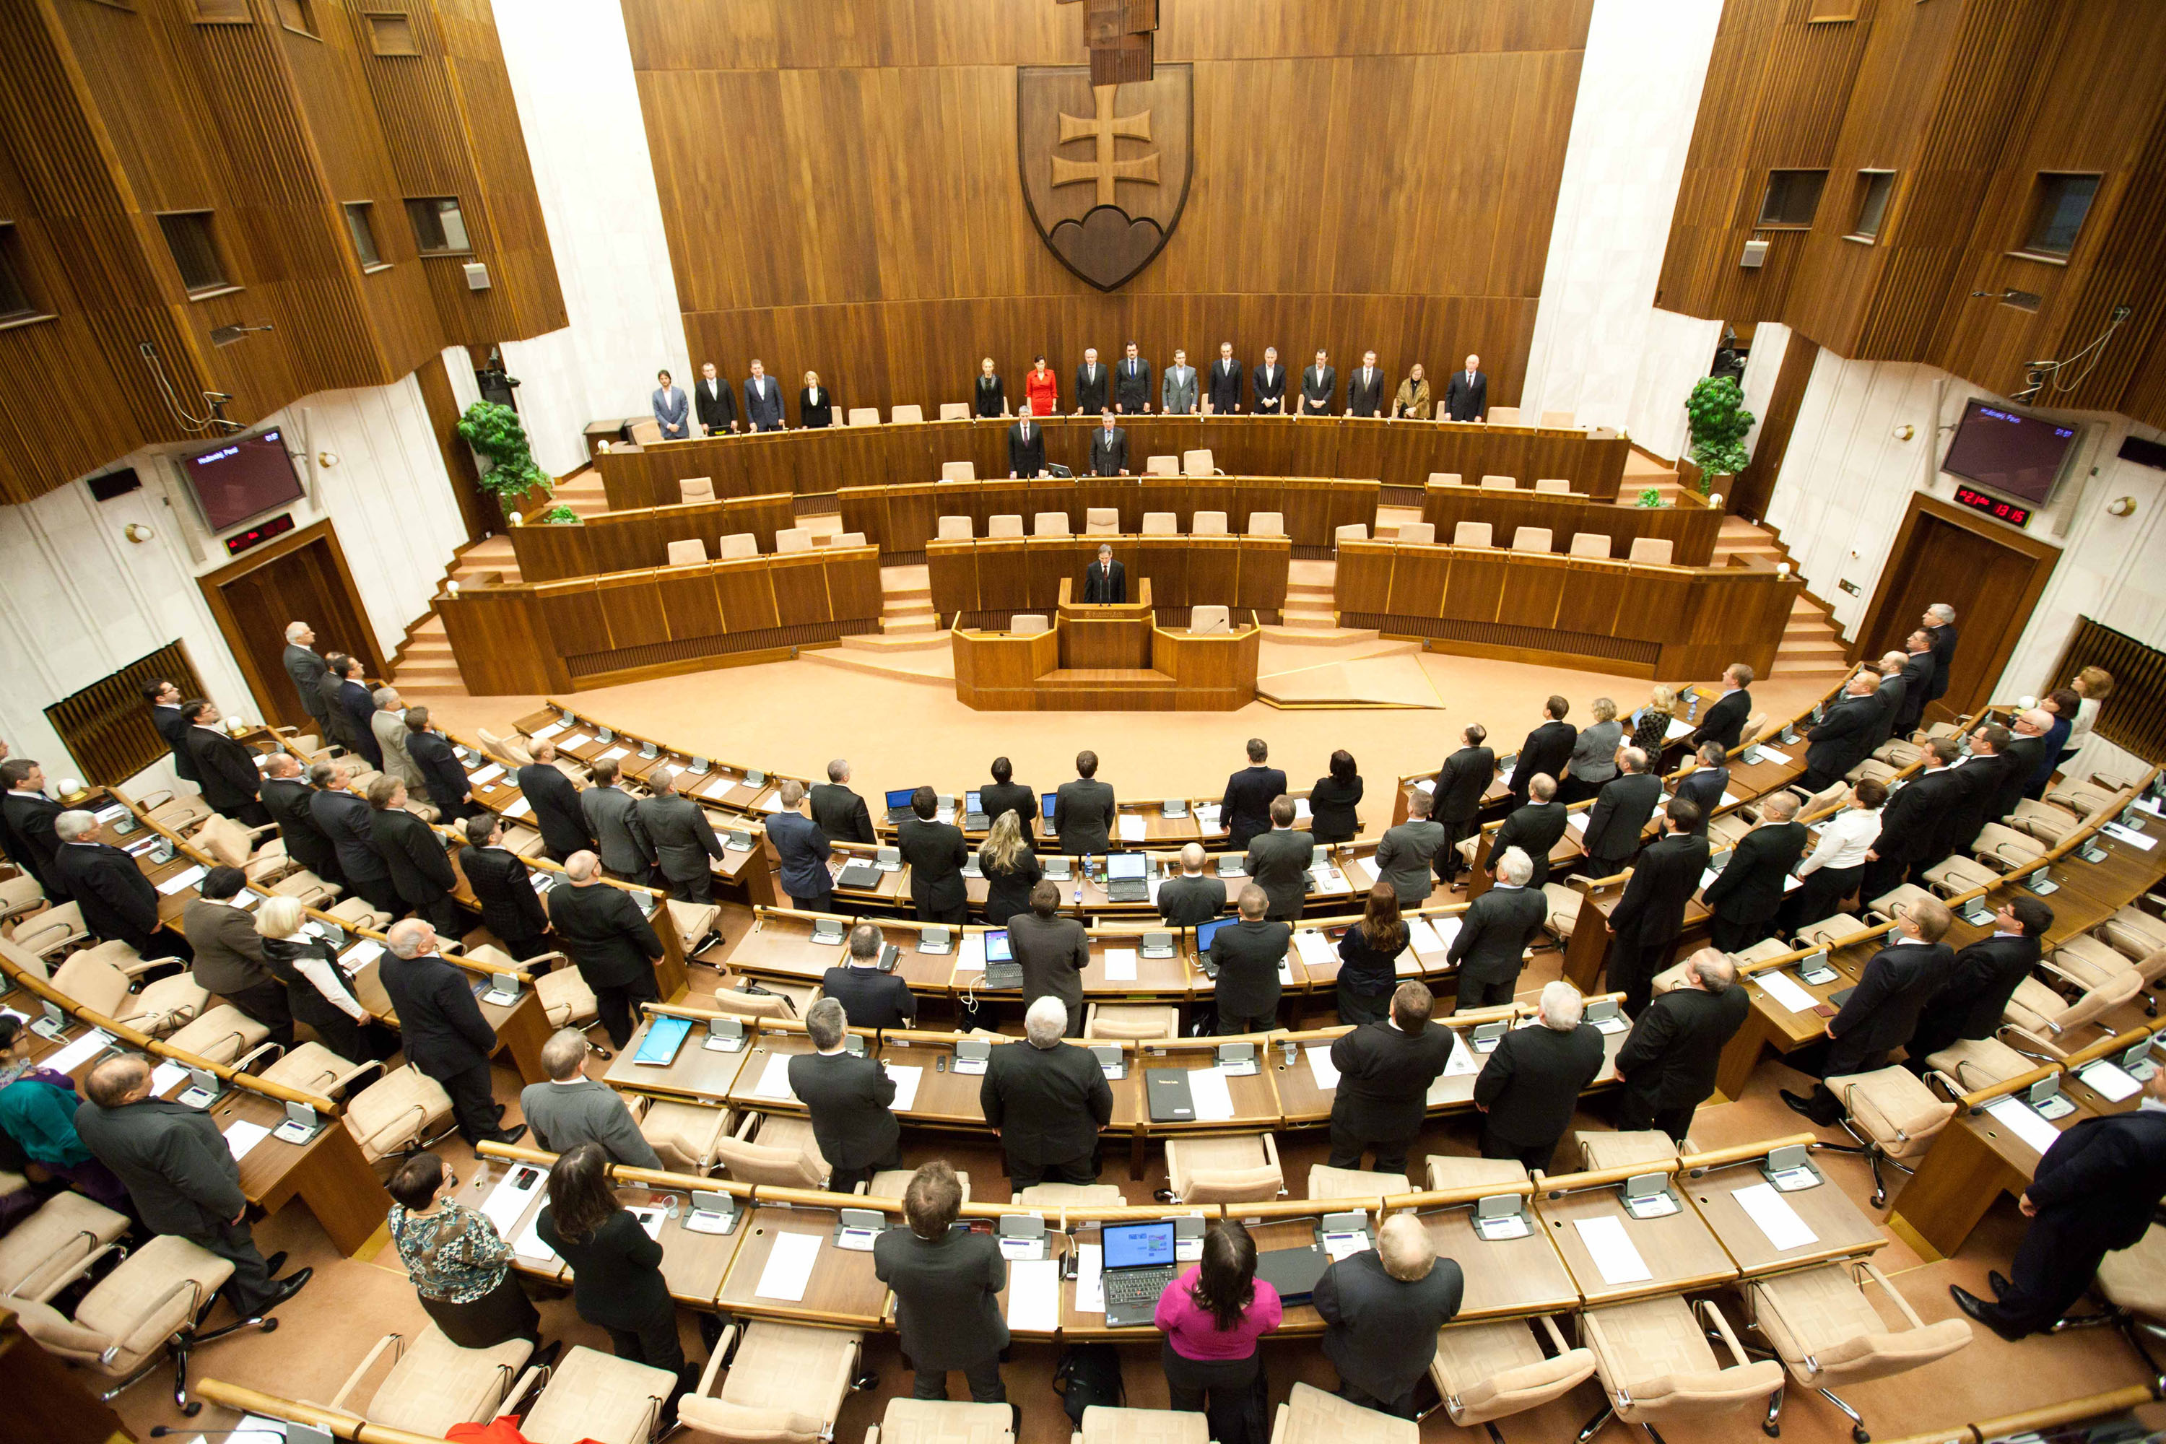

Slide 4


Slide 5

ZDIEĽANÁ EKONOMIKA

Slide 6


Slide 7
Zdieľaná ekonomika predáva zníženie transakčných nákladov
Dohľadávanie
Dohadovanie
Dôvera a Dodržiavanie

Slide 8

Mama nám vždy hovorila
„Nikdy nenastupuj k cudziemu človeku do auta!“
„Nikdy nechoď s nikým cudzím k nemu domov!“

Slide 9
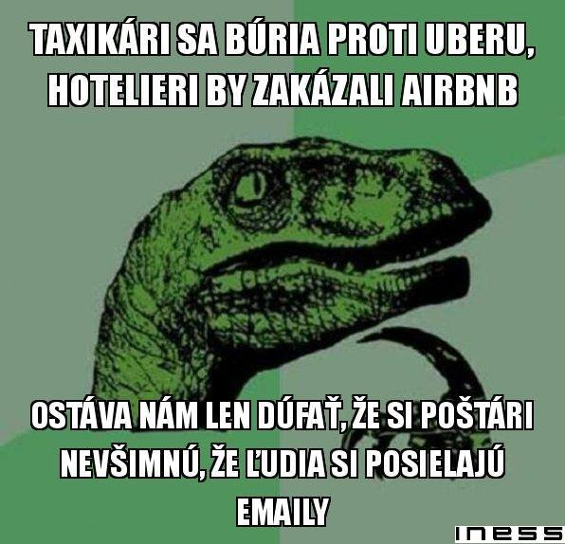

Slide 10
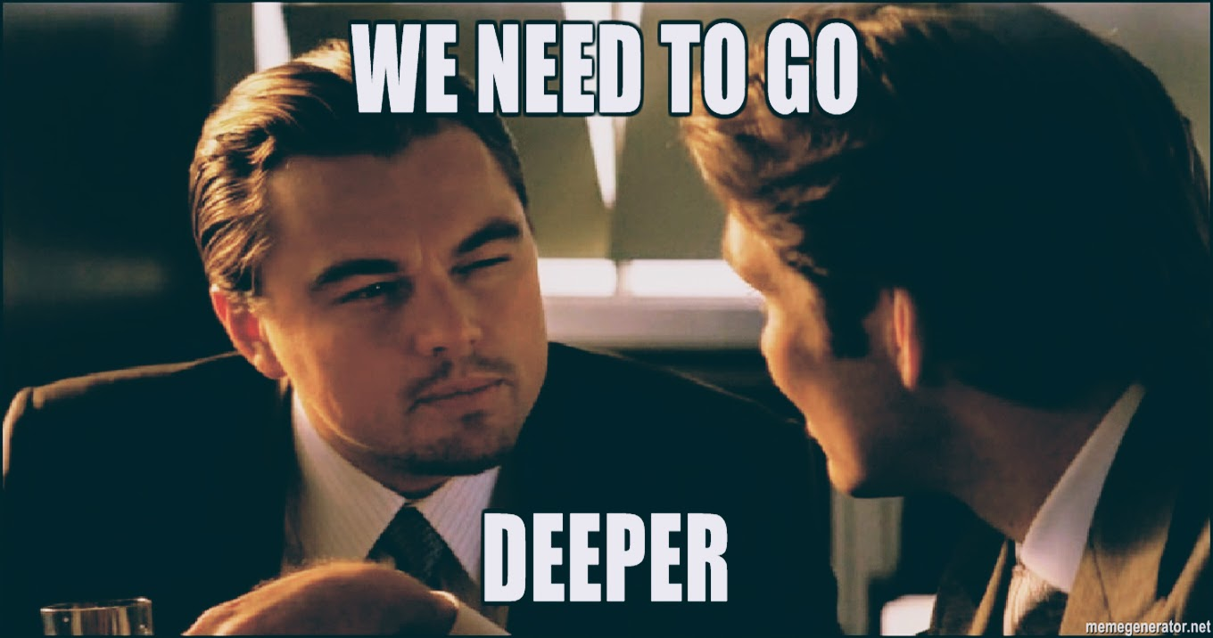

Slide 11
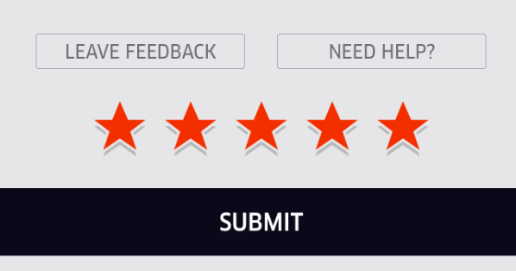



Slide 12


Slide 13

Lakmusový papierik

Slide 14
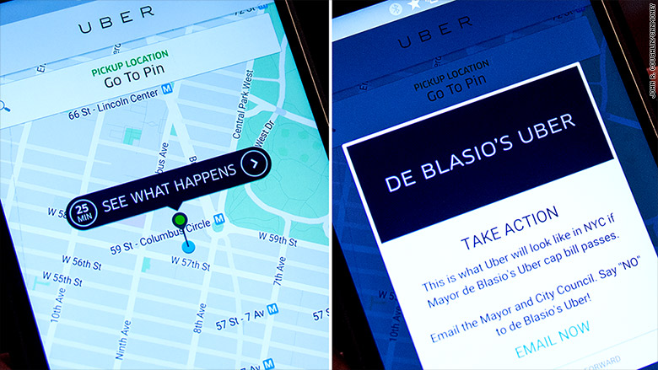

Slide 15
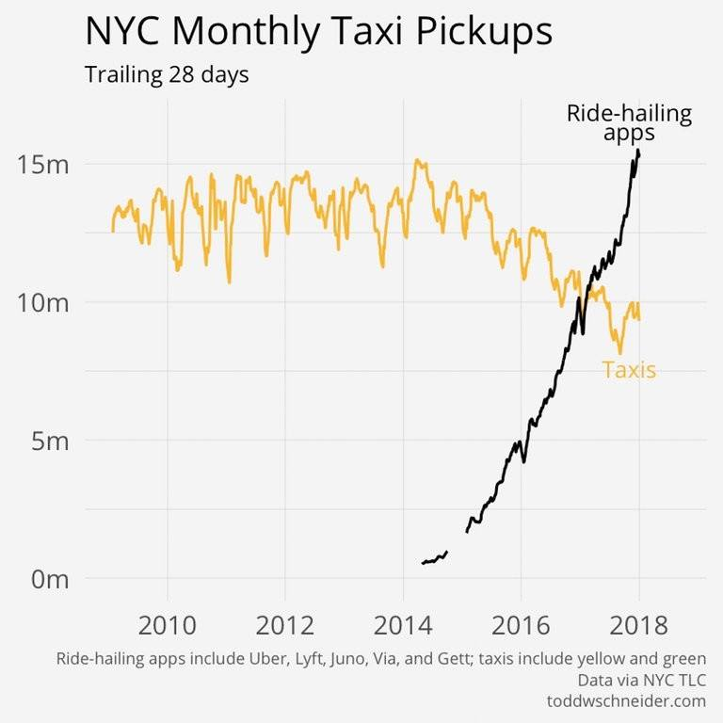

Slide 16
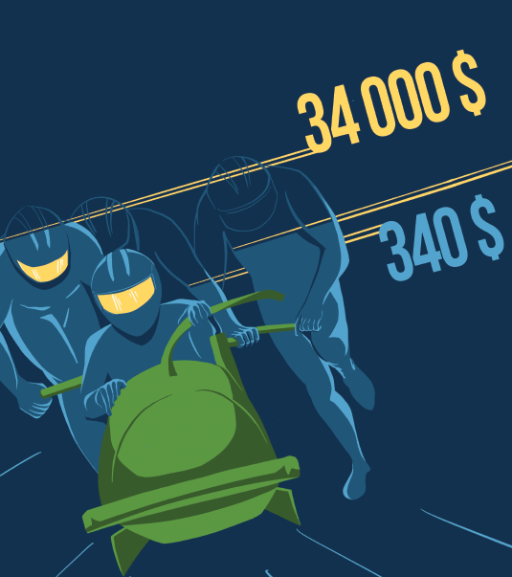
CROWDFUNDING

Slide 17


Slide 18
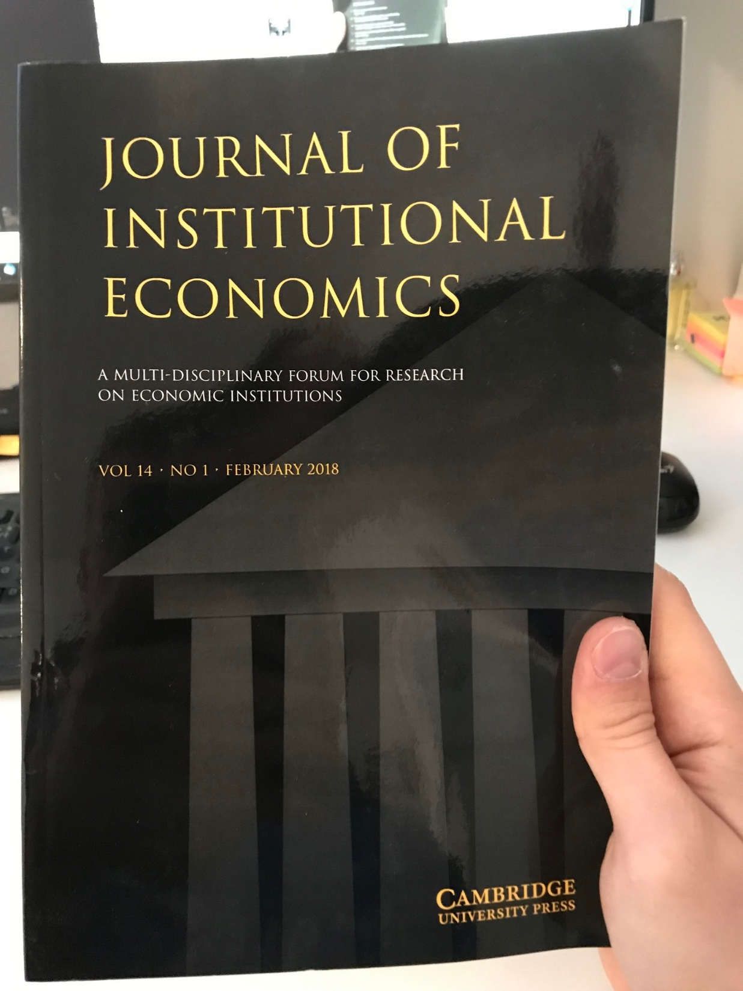
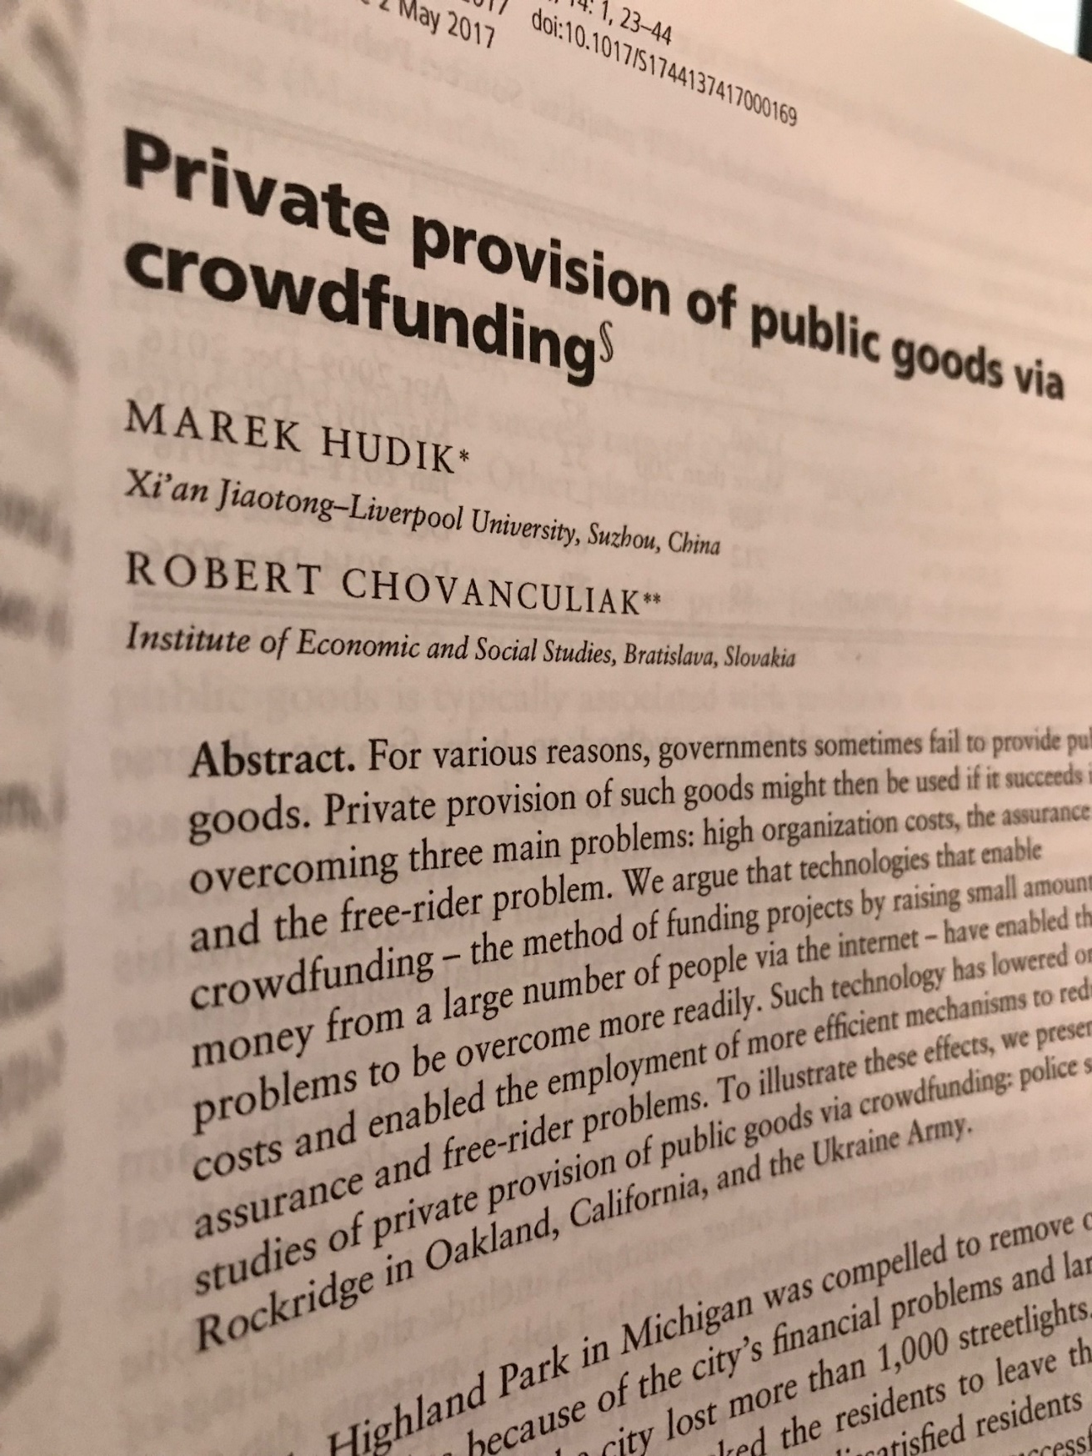

Slide 19


Slide 20
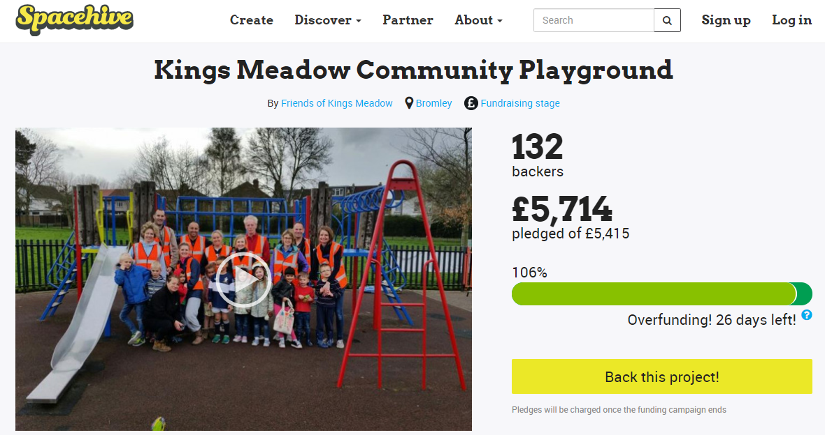

Slide 21
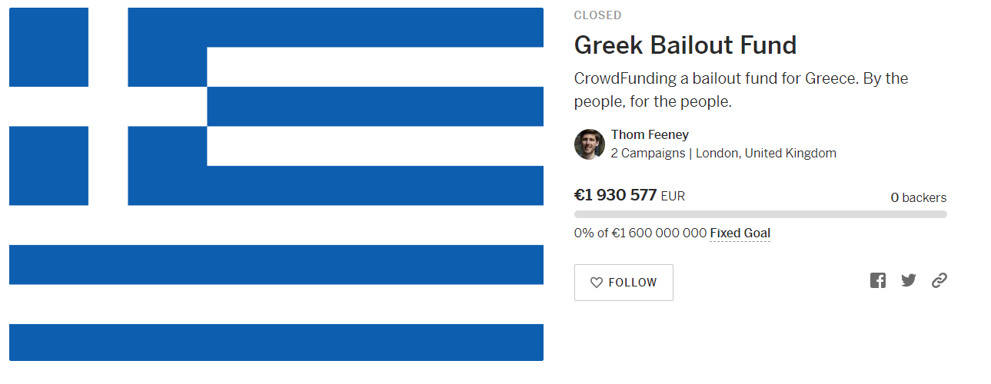
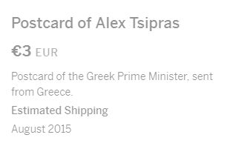
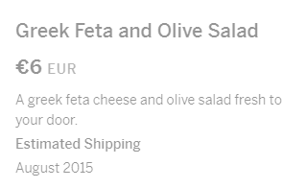
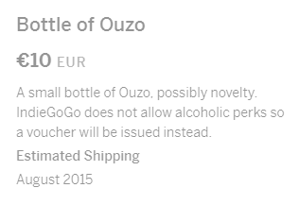
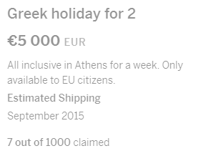

Slide 22
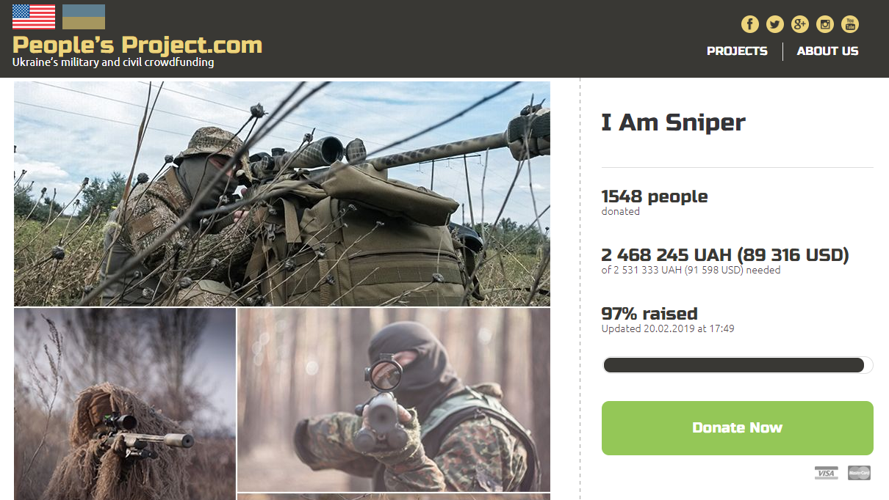

Slide 23
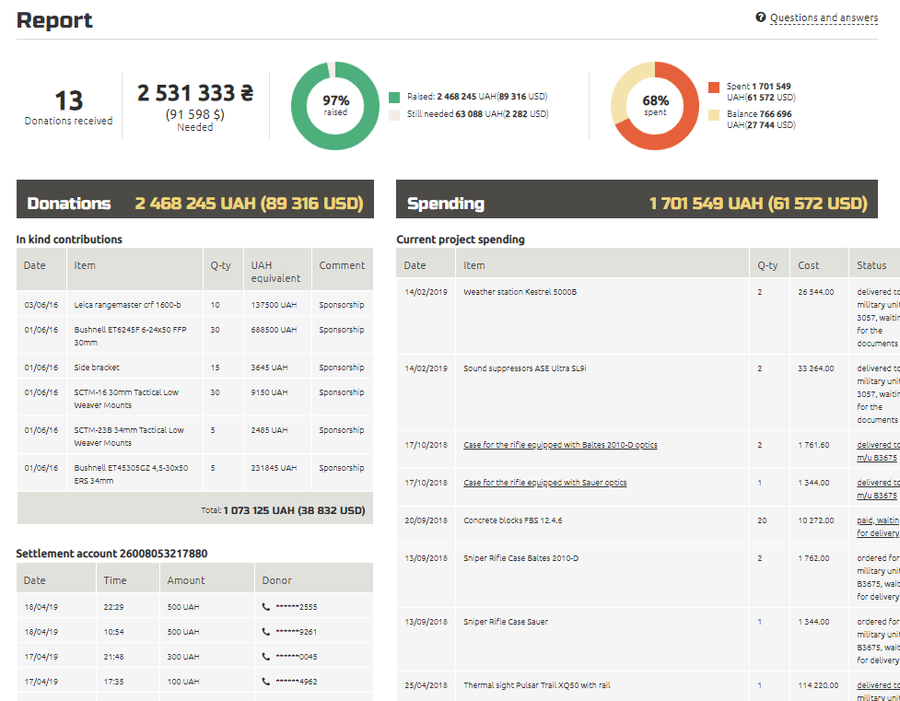

Slide 24
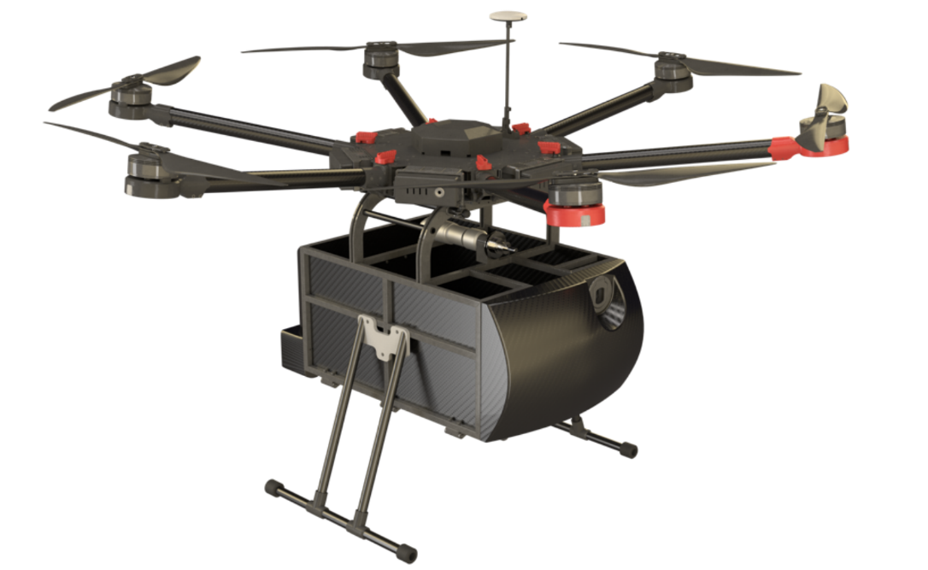
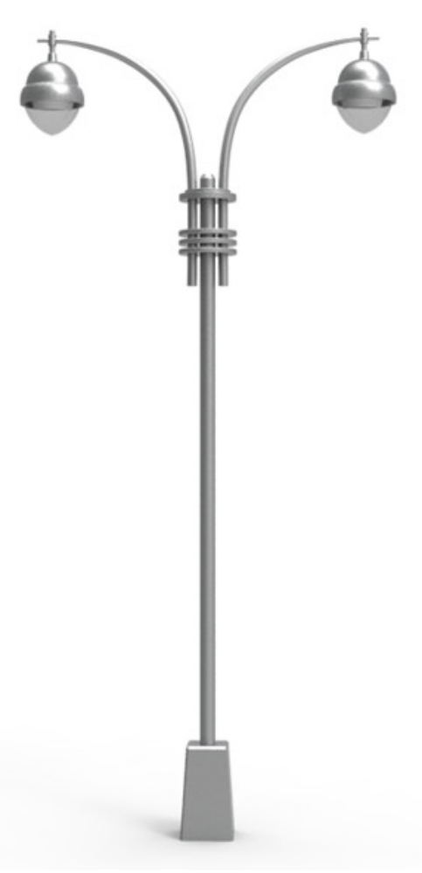

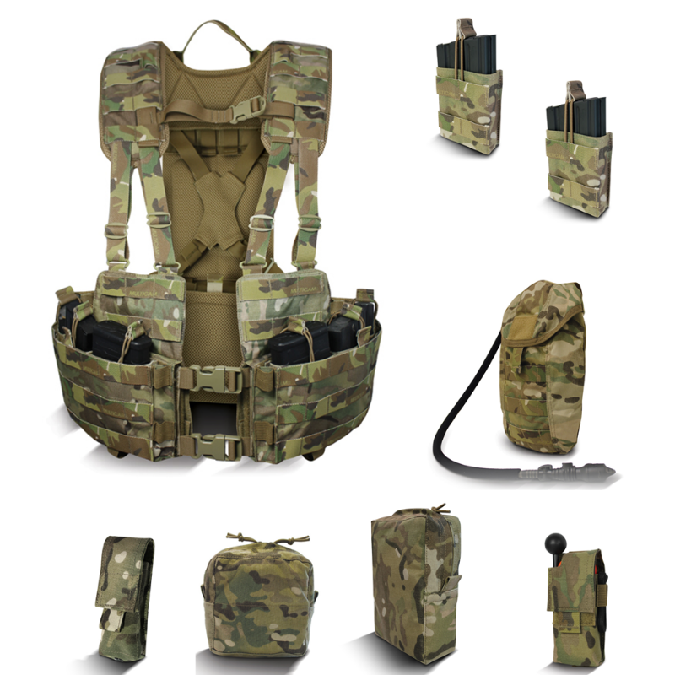
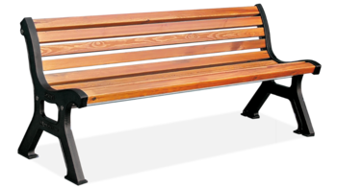

Slide 25

Kryptomeny

Slide 26
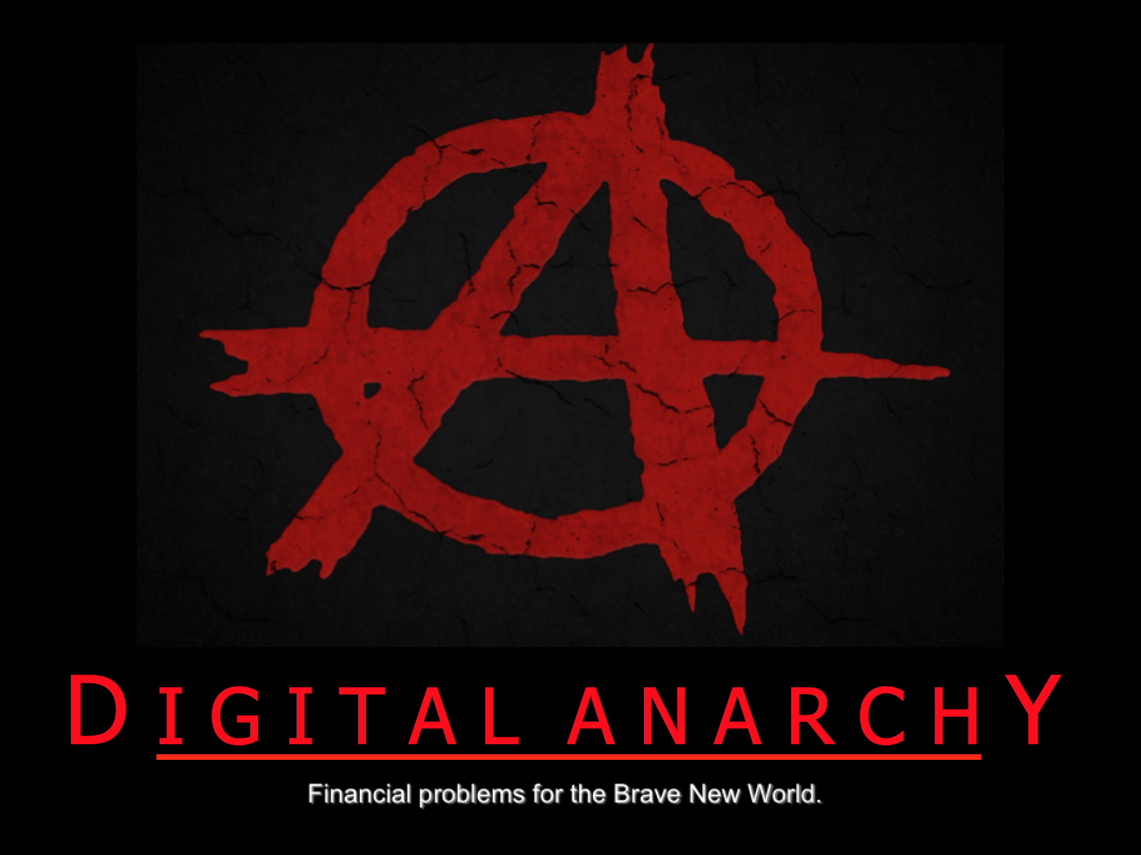

Slide 27
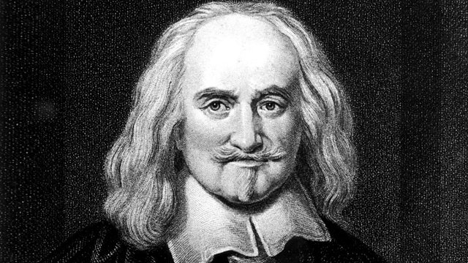

Slide 28
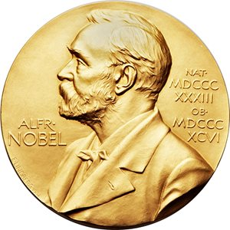
Douglass North (Nobelová cena za ekonómiu, 1993)
„(anarchia nefunguje) pretože nedochádza k opakovaným interakciám, ľudia sa nepoznajú a nejednajú s malým počtom svojich známych... V takomto (veľkom, anonymnom) svete rastú výnosy z oportunizmu, podvádzania a flákania sa...“

Slide 29
Oliver E. Williamson (Nobelová cena za ekonómiu, 2009)
„The economics of governance is an unfinished project whose time has come.“

Slide 30
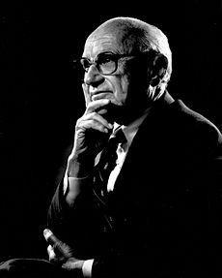
Milton Friedman, 1999
„Jediné, čo zatiaľ chýba, ale čoskoro to bude vynájdené je spoľahlivá internetová hotovosť....“

Slide 31



Slide 32



Slide 33


Ex ante detektívi
Peer-to-peer súdnictvo

Slide 34


Novinky o knihe:
Startlab.sk/pokrokbezpovolenia
facebook.com/robert.chovanculiak
instagram.com/robertchovanculiak

